Slide 1
On the Binary Classification of Extreme Values
Antoine Debouchage, Thomas Lemercier
07/11/2023
Soutenance – Learning - Statistical learning with extreme values - Master MVA

Slide 2
Quelques éléments théoriques

Slide 3
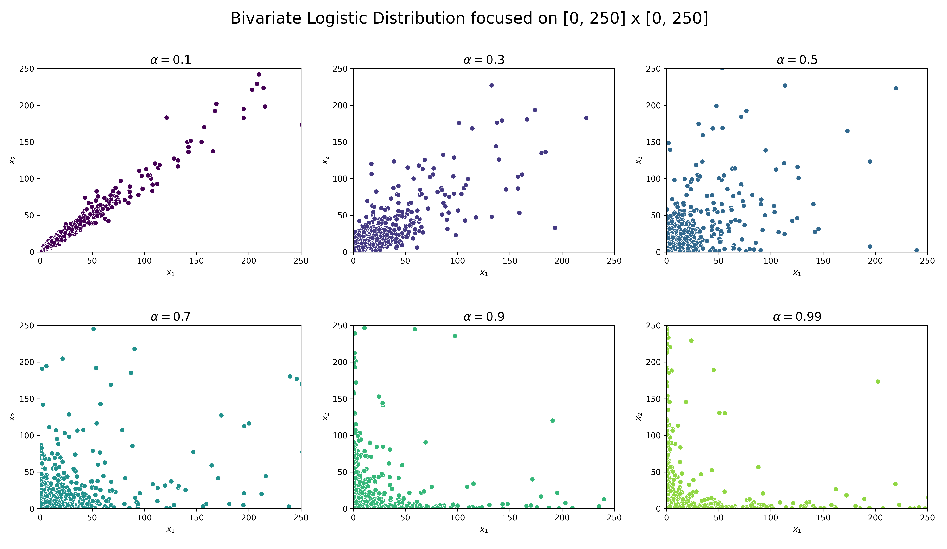
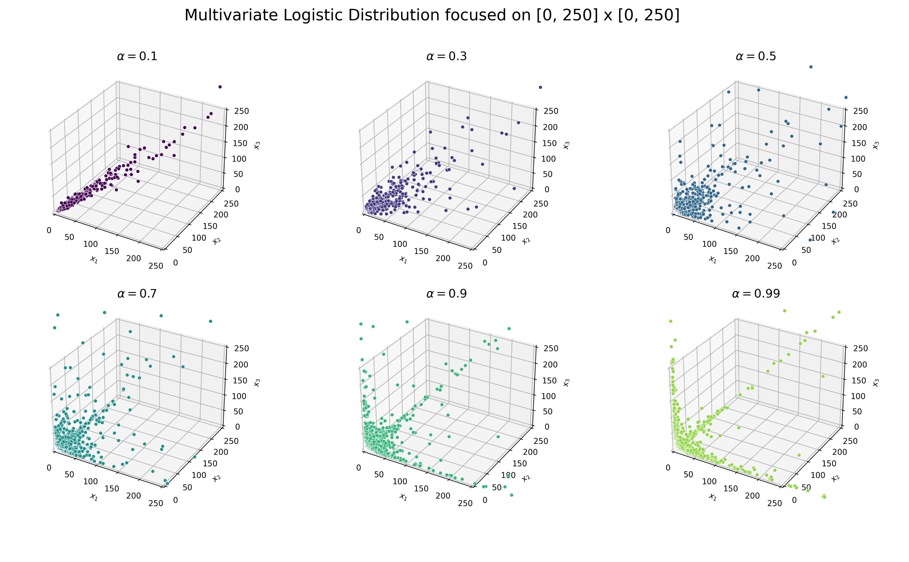
Distribution logistique multivariée

Slide 4
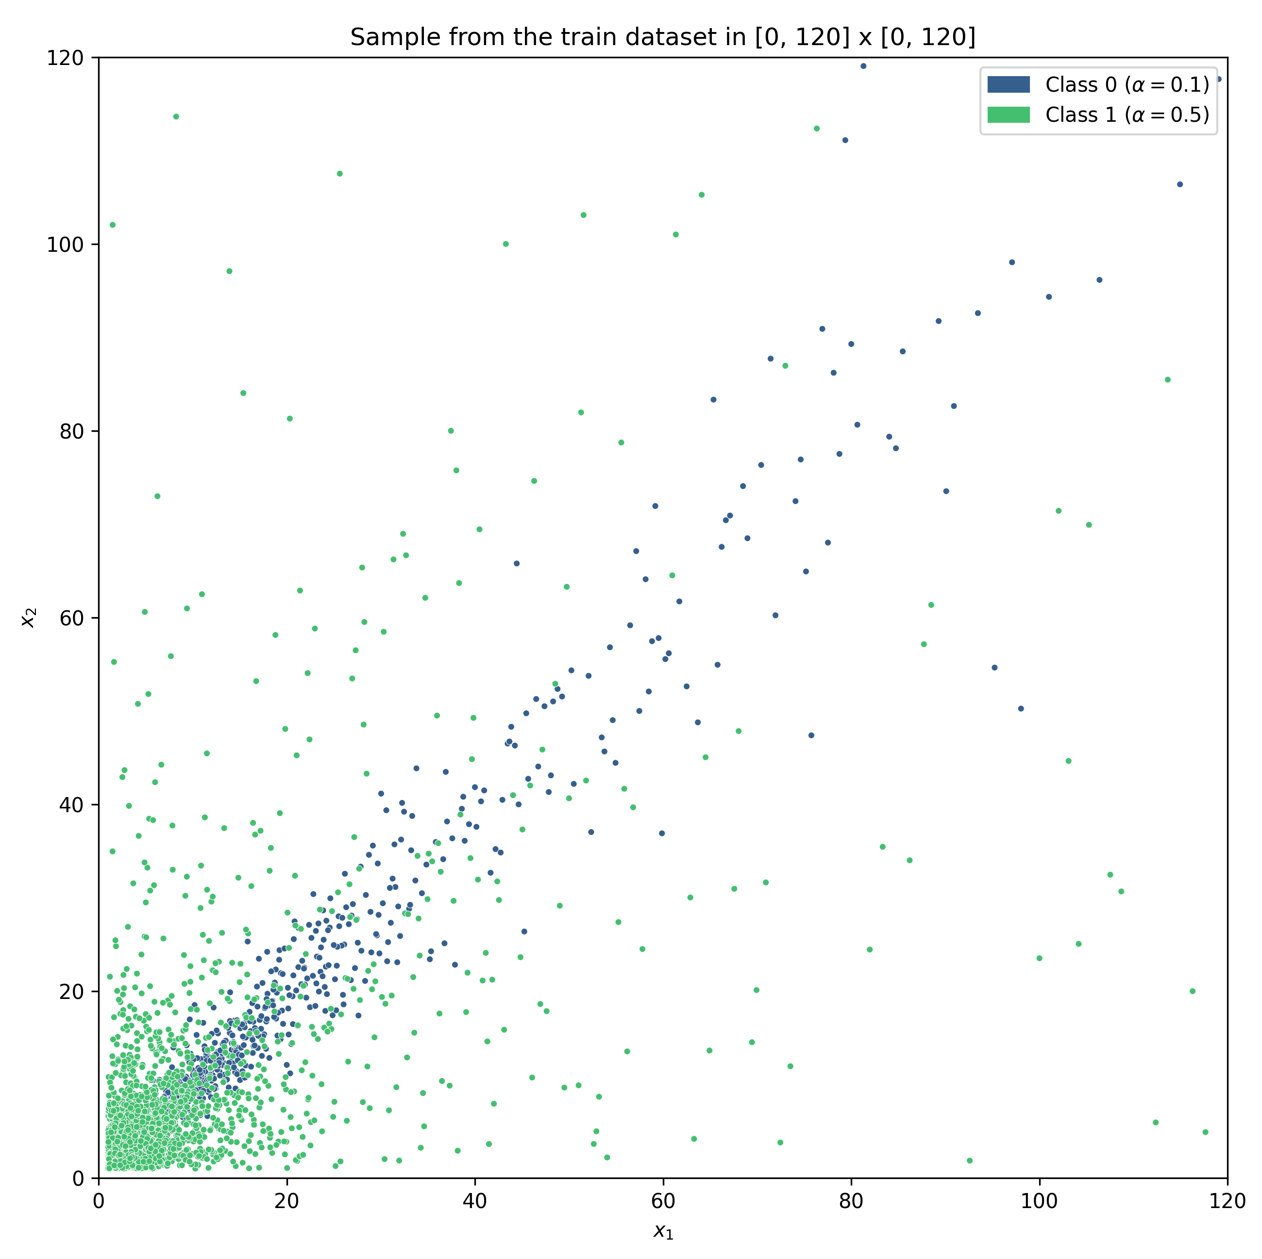
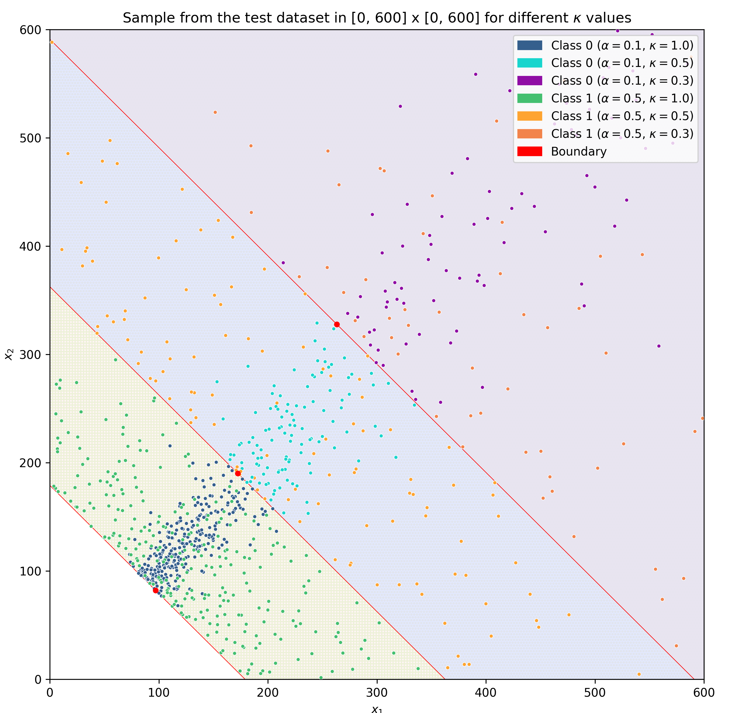
Datasets synthétiques

Slide 5
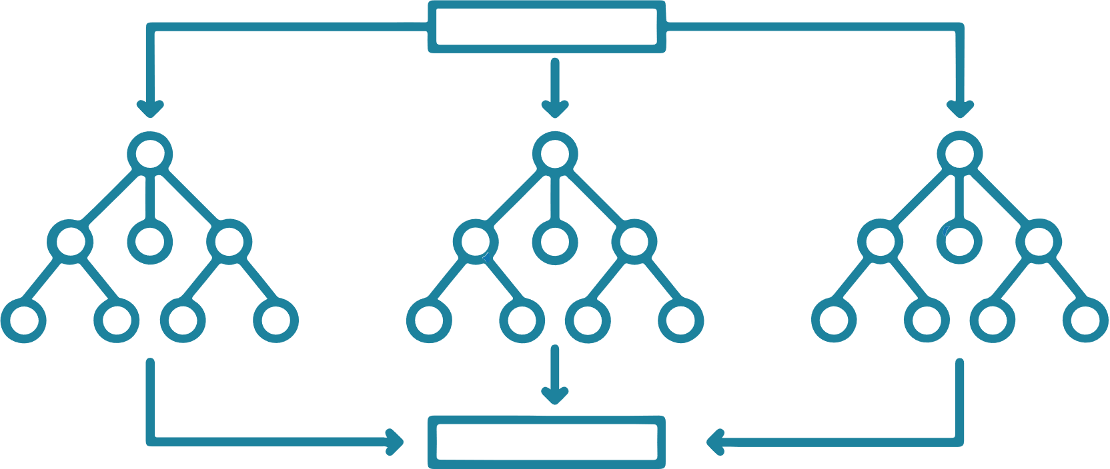
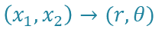
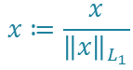
Plusieurs modèles
Extreme Classifier
Polar Classifier
Standard Classifier
Dataset (k-th most extremes)
Dataset (k-th most extremes)
Dataset (k-th most extremes)
$$x≔\frac{x}{{\left\|x\right\|}_{L_{1}}}$$
$$\left(x_{1}, x_{2}\right)→(r, θ)$$

Slide 6
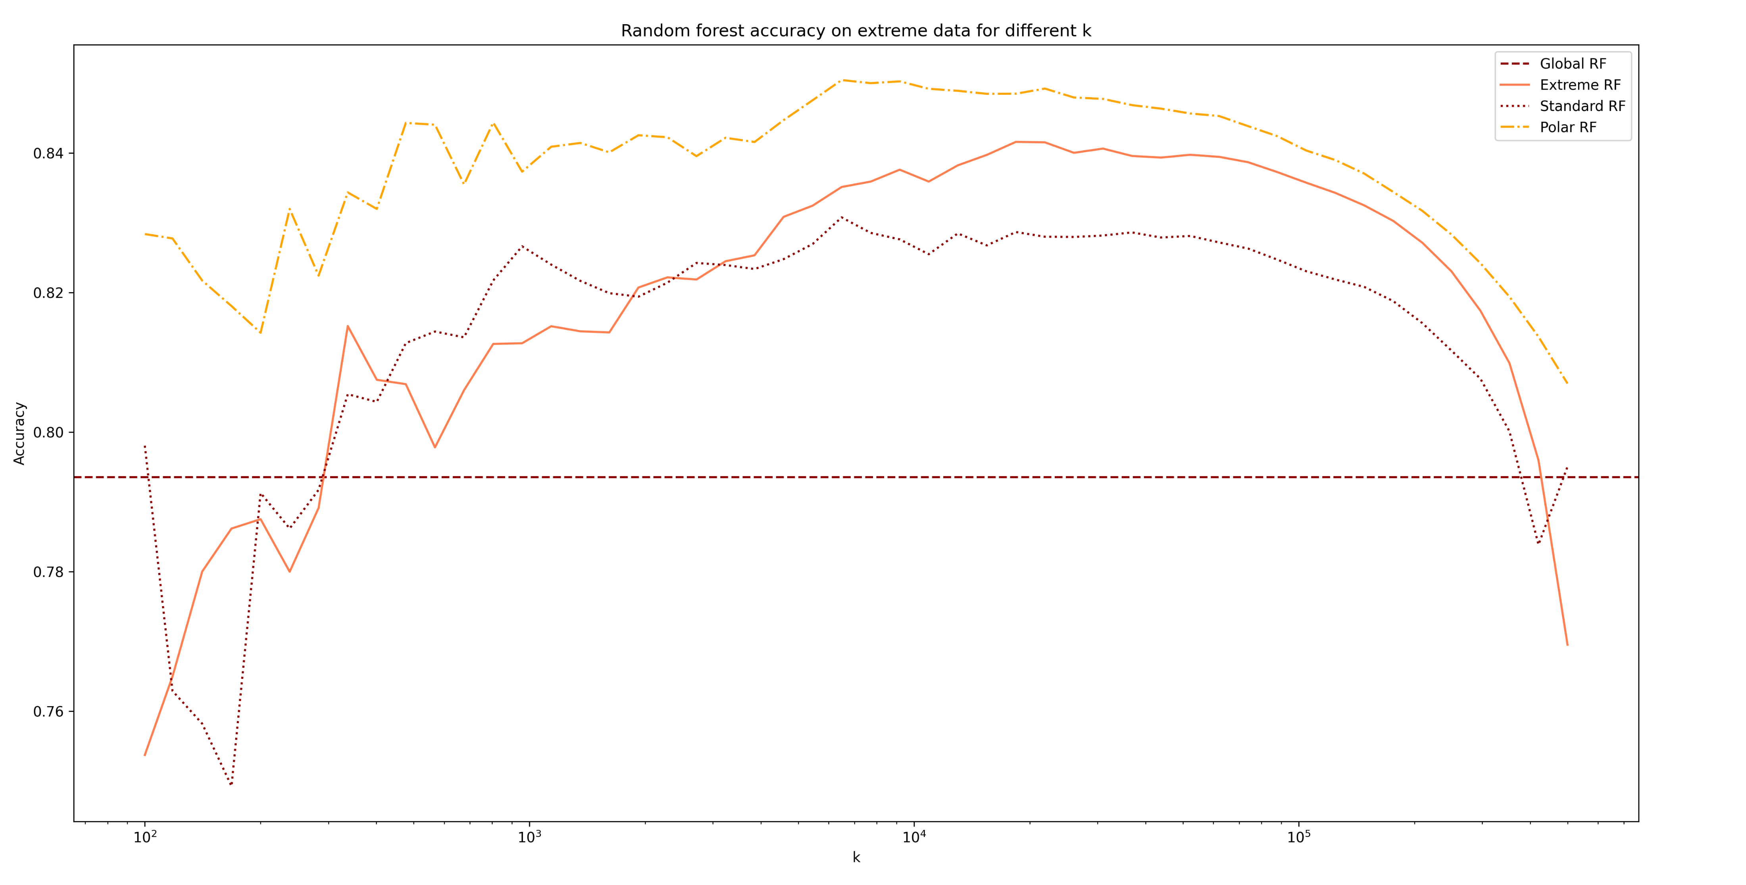
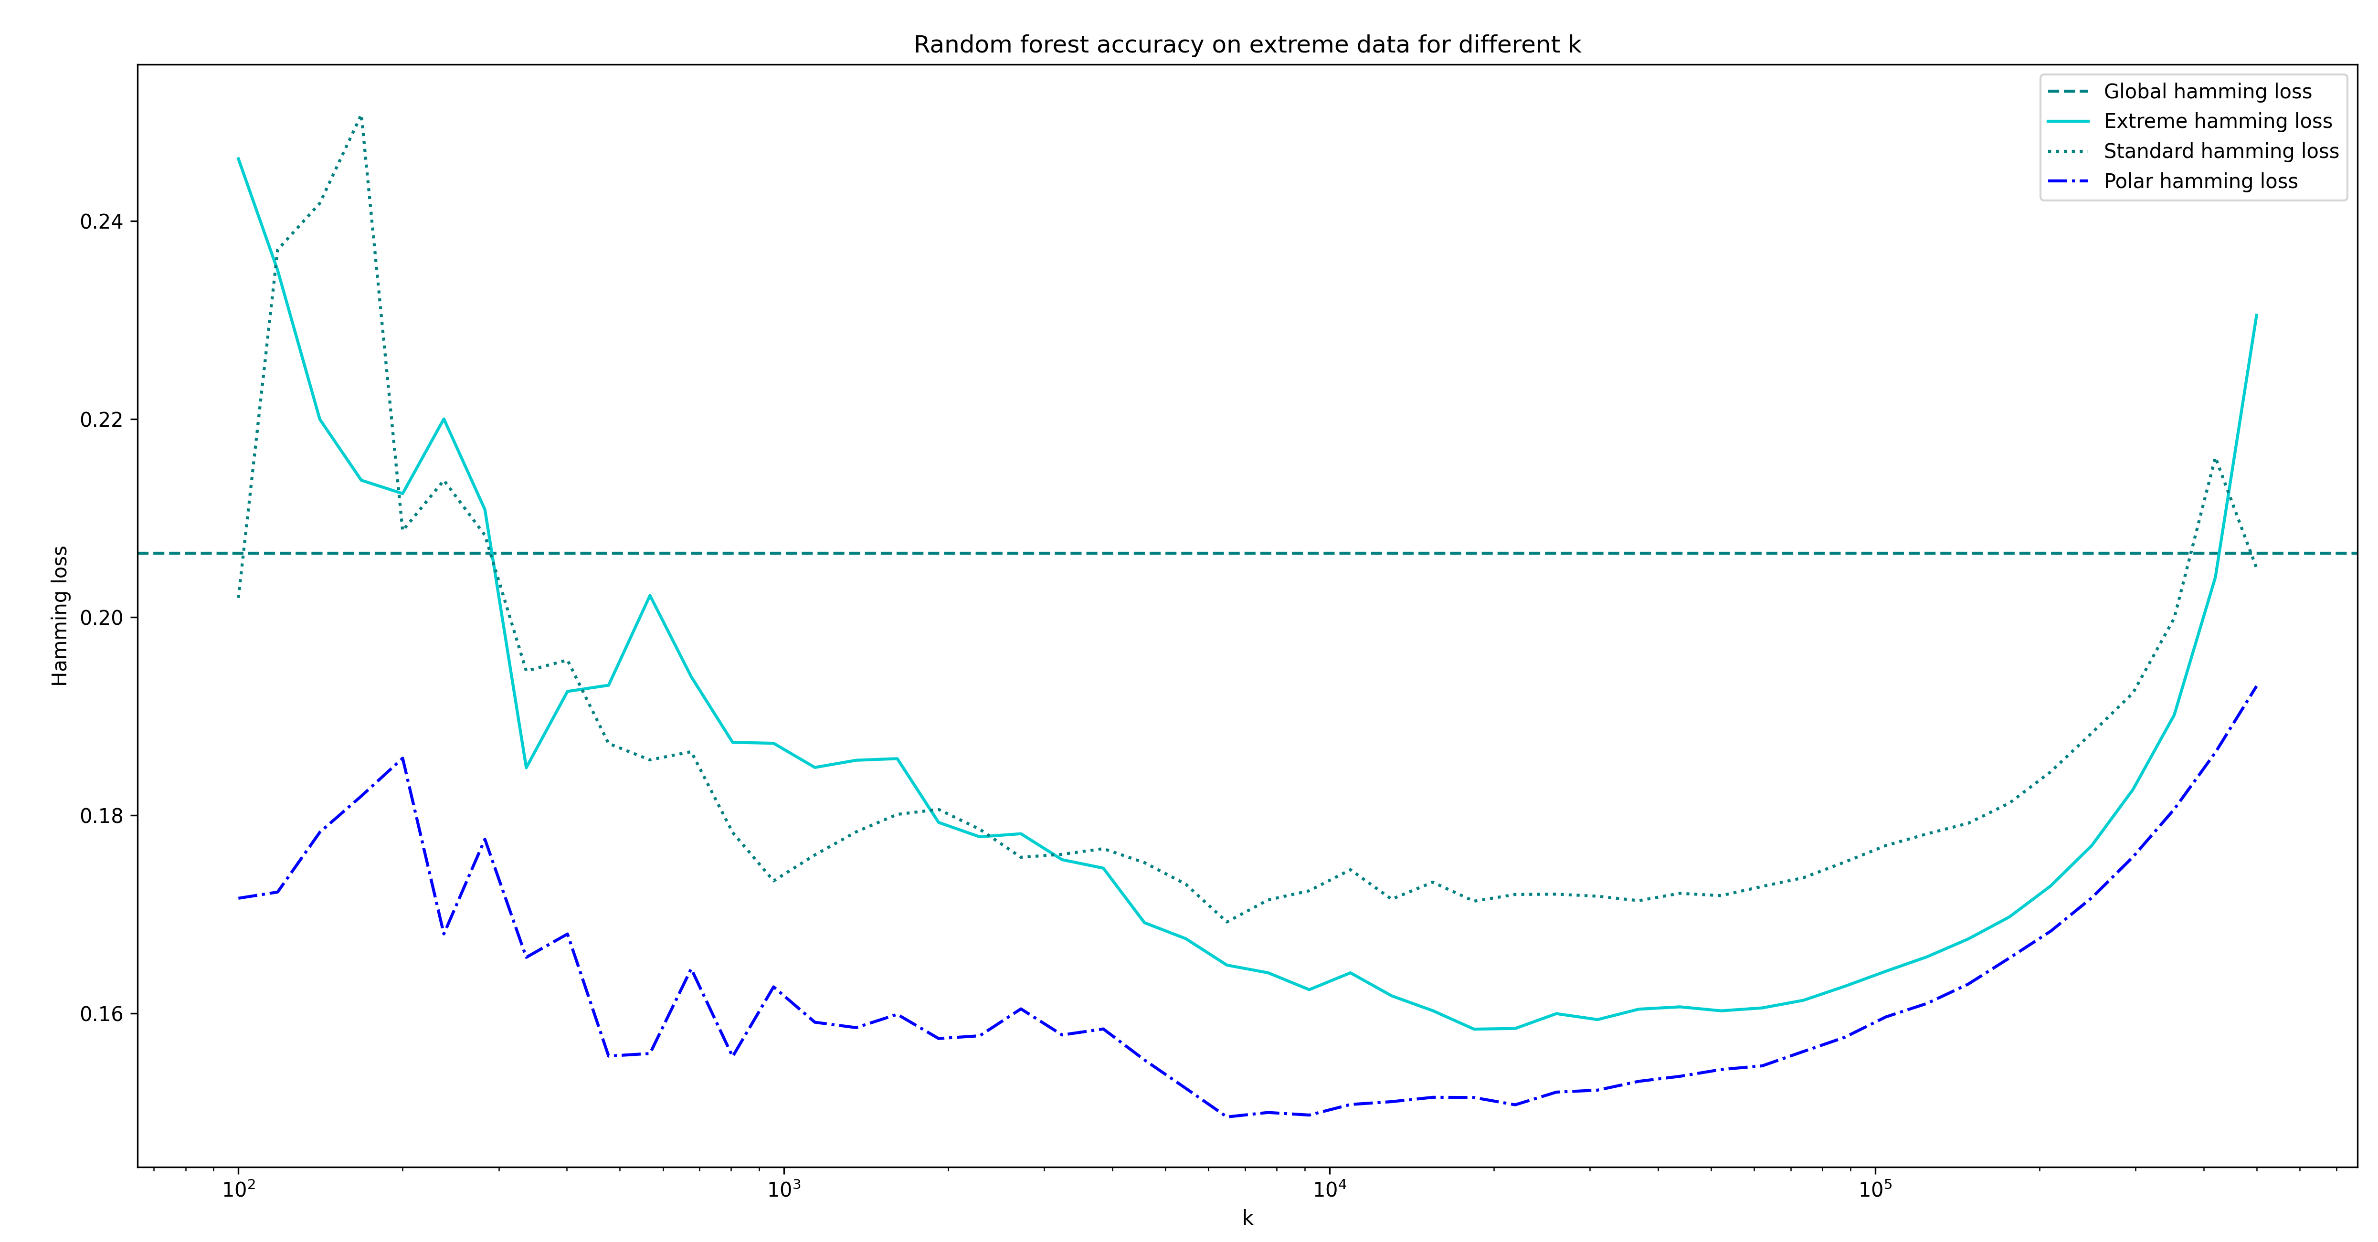

Comparaison des modèles dans $ℝ^{2}$

Slide 7
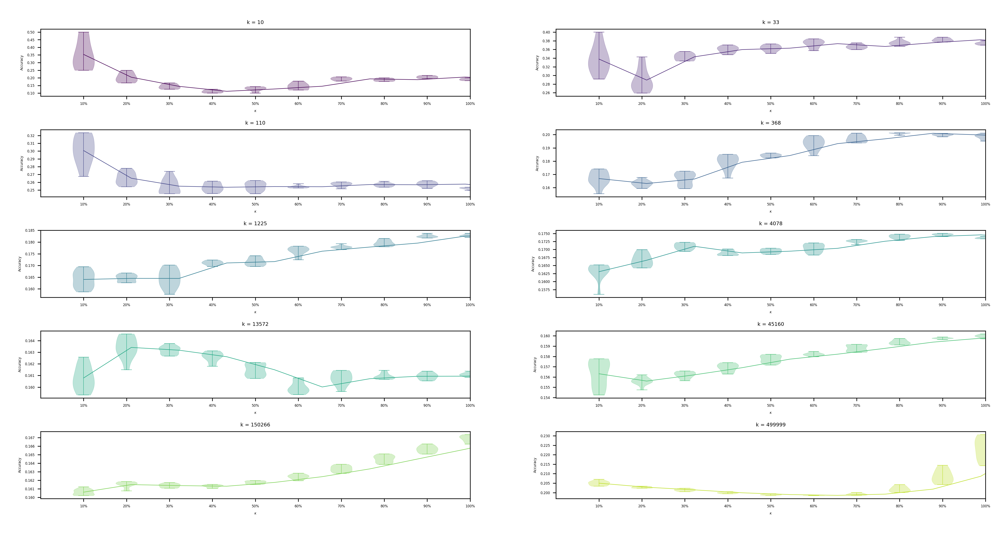
Influence de la taille du dataset de test

